Slide 1

นโยบายและทิศทางเขตสุขภาพที่ 8
สรุปตรวจราชการรอบที่ 1
นพ.ชาญวิทย์ ทระเทพ

Slide 2

Fact from Inspection
Inspection Team
Provincial Teams
Integration
Strategic Focus
Innovation
Direction?

Slide 3
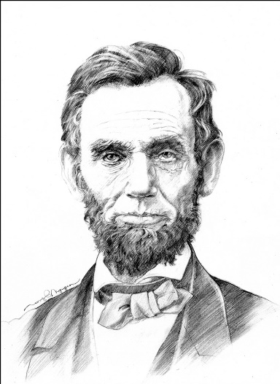
'It is better to be silent and be thought a fool, than open your mouth and remove all doubt.
Abraham Lincoln?
Anonymous?

Slide 4
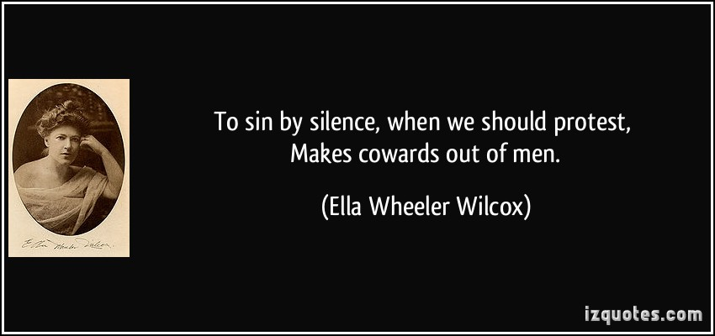

Slide 5
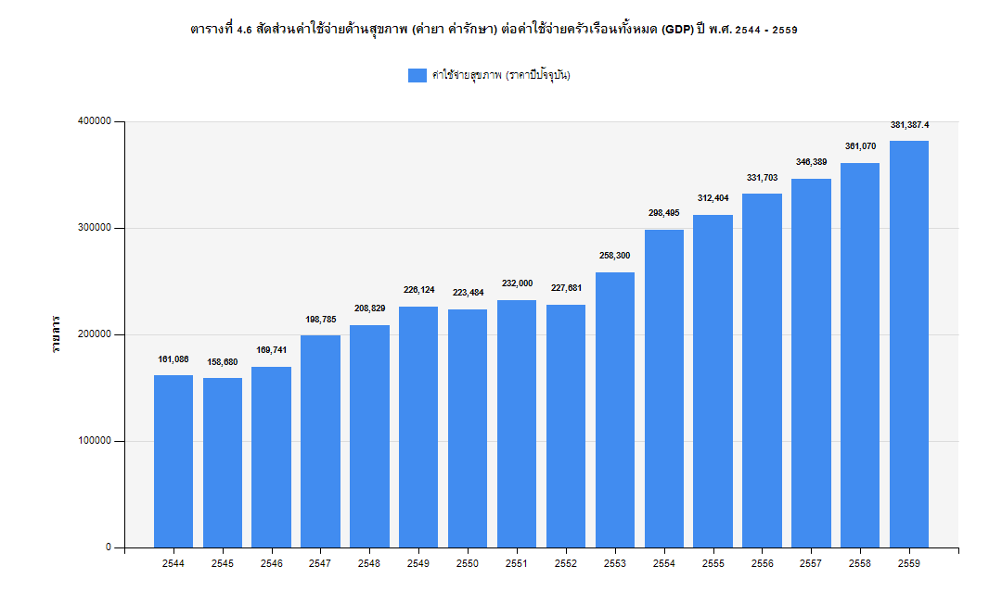
สถานการณ์ปัจจุบันและปัญหา
ค่าใช้จ่ายด้านสุขภาพ ปี 2544-2559
อัตรามารดาตายต่อเกิดมีชีพ 100,000 คน ปี 2544-2559

Slide 6
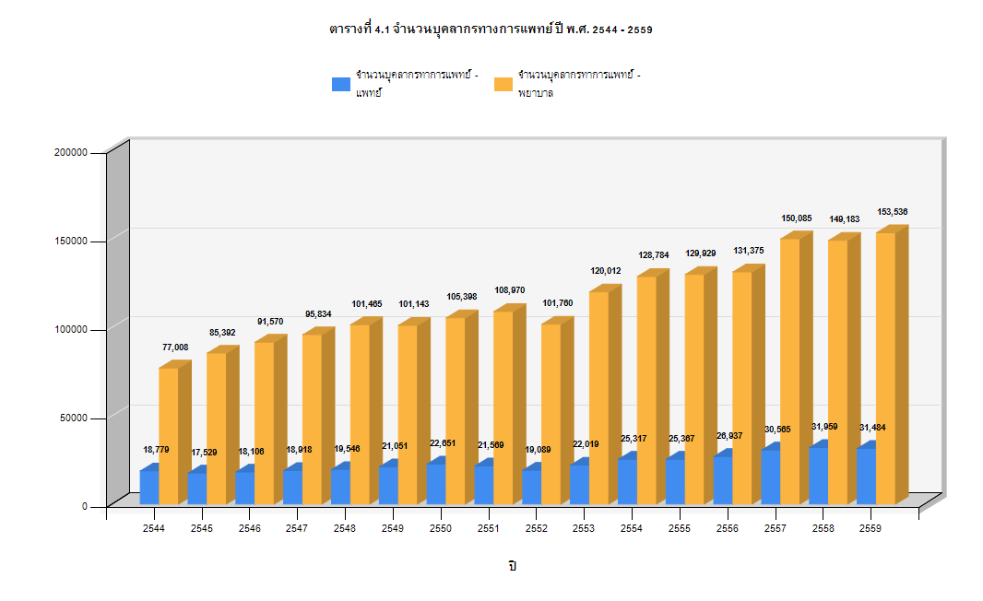
สถานการณ์ปัจจุบันและปัญหา
วิกฤตการเมืองพ.ศ.2556
จำนวนแพทย์ พยาบาล ปี 2544-2559
อัตราป่วย/100,000 ด้วยโรคไม่ติดต่อ 298 กลุ่ม ปี 2544-2559

Slide 7
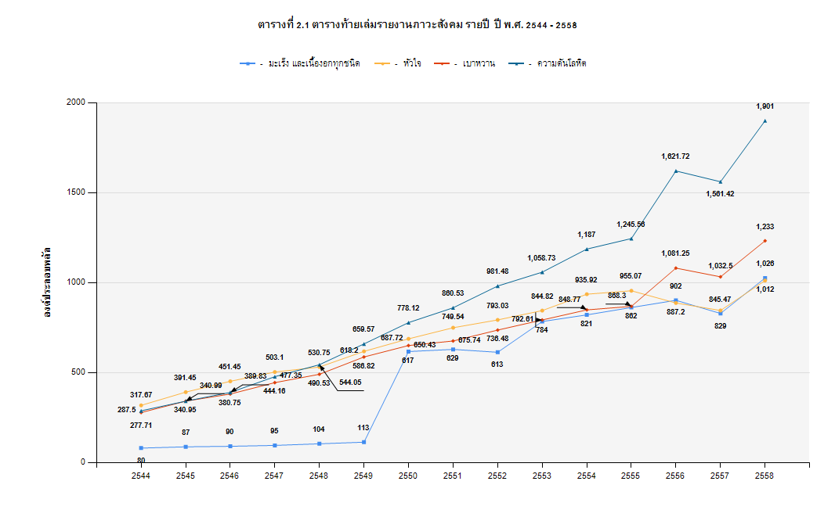
สถานการณ์ปัจจุบันและปัญหา
อัตราป่วย/100,000 ด้วยโรคมะเร็ง หัวใจ เบาหวาน ความดันโลหิตสูง ปี 2544-2558

Slide 8
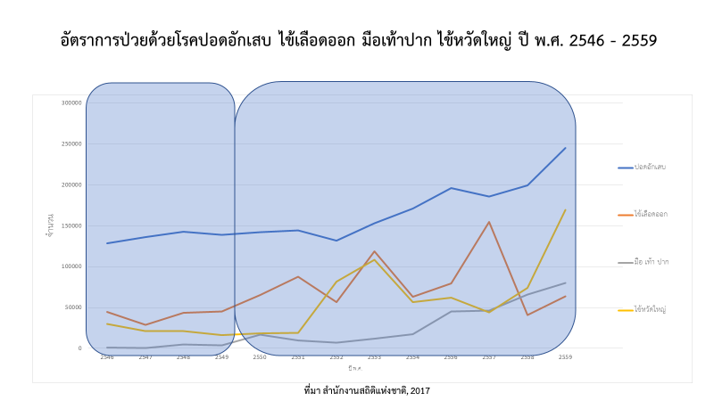
สถานการณ์ปัจจุบันและปัญหา

Slide 9
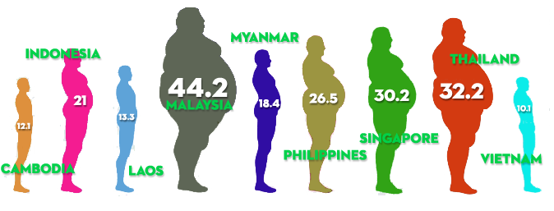
Prevalence of overweight populations for adults of both sexes by nation in Southeast Asia.
เบาหวาน ความดัน
โรคหัวใจขาดเลือด หลอดเลือดสมอง ไตวาย

Slide 10
Health Risks
Number of smoking population
Unit/10000
Youth (15-24)
working (25-59)
Aging (60 xขึ้นไป)

Slide 11
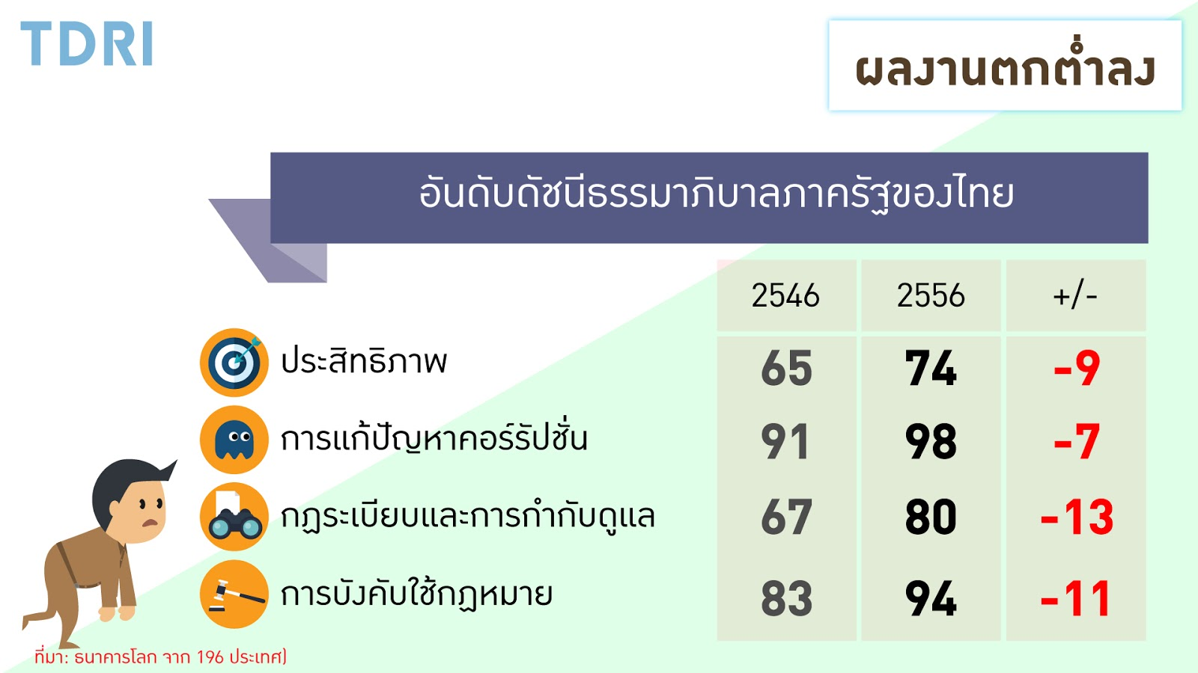
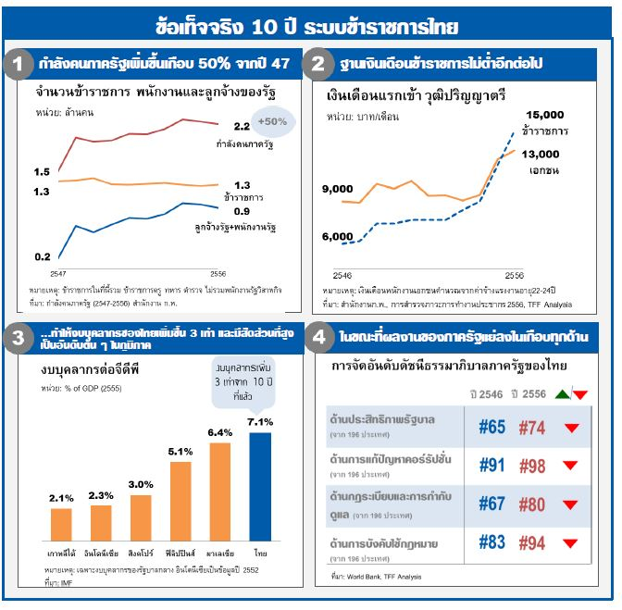
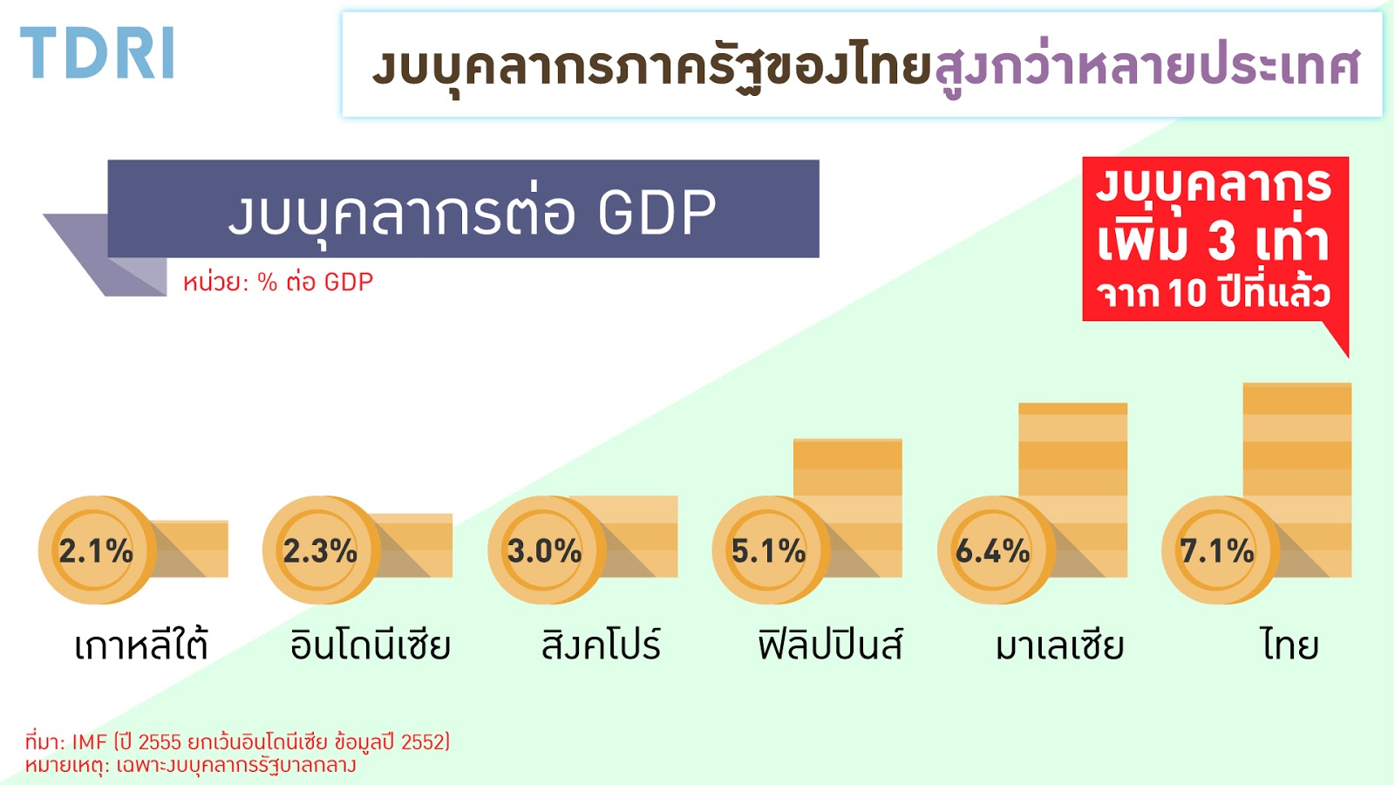

Slide 12


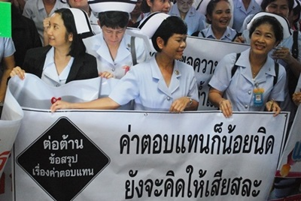


Slide 15
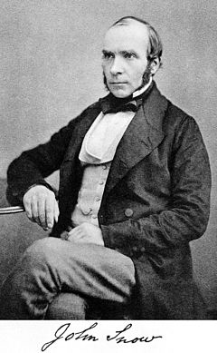
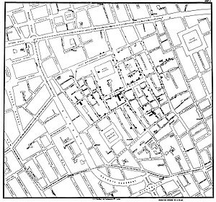
บทเรียน : อหิวาตกโรค (Cholera)
1854 John Snow, in England, was the first to identify the importance of contaminated water as its cause in 1854. The bacterium was isolated in 1854 by Italian anatomist Filippo Pacini. Cholera affects an estimated 3–5 million people deaths a year.
1883, Robert Koch identified V. cholerae with a microscope as the bacillus causing the disease.[
1892 First International Convention. Russian-Jewish bacteriologist Waldemar Haffkine developed the first cholera vaccine in July 1892.
clusters of cholera cases in the London epidemic of 1854,

Slide 16
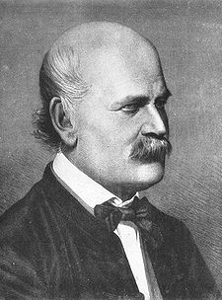
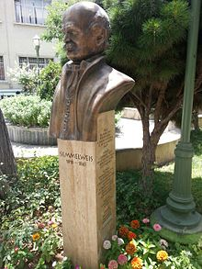
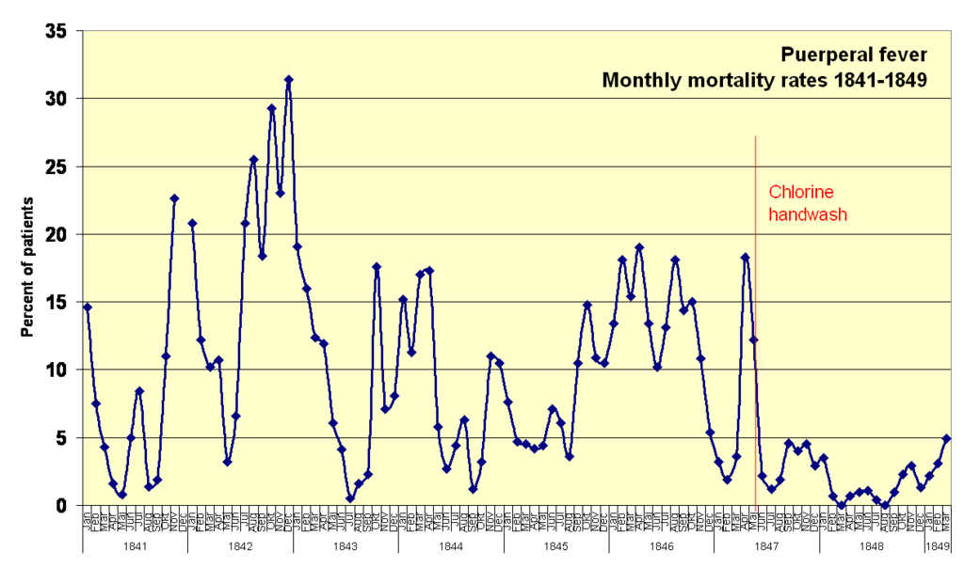
บทเรียน : แม่ตายจากไข้หลังคลอด (Maternal Mortality)
At the Vienna General Hospital in Austria in 1847, Semmelweis introduced hand washing with chlorinated lime solutions for interns who had performed autopsies. This immediately reduced the incidence of fatal puerperal fever from about 10% (range 5–30%) to about 1–2%.
Semmelweis's observations conflicted with the established scientific and medical opinions of the time.
In 1865, János Balassa wrote a document referring Semmelweis to a mental institution.
He died after two weeks, on August 13, 1865, aged 47, from a gangrenous wound, possibly caused by the beating.
Semmelweis reflex — a metaphor for a certain type of human behaviour characterized by reflex-like rejection of new knowledge because it contradicts entrenched norms, beliefs, or paradigms
Puerperal fever monthly mortality rates for the First Clinic at Vienna Maternity Institution 1841–1849. Rates drop markedly when Semmelweis implemented chlorine hand washing mid-May 1847

Slide 17
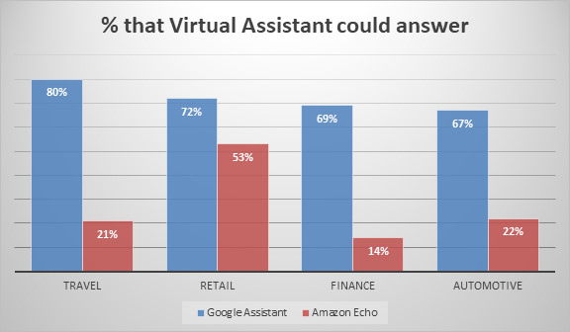

New Health Ecosystem

Slide 18
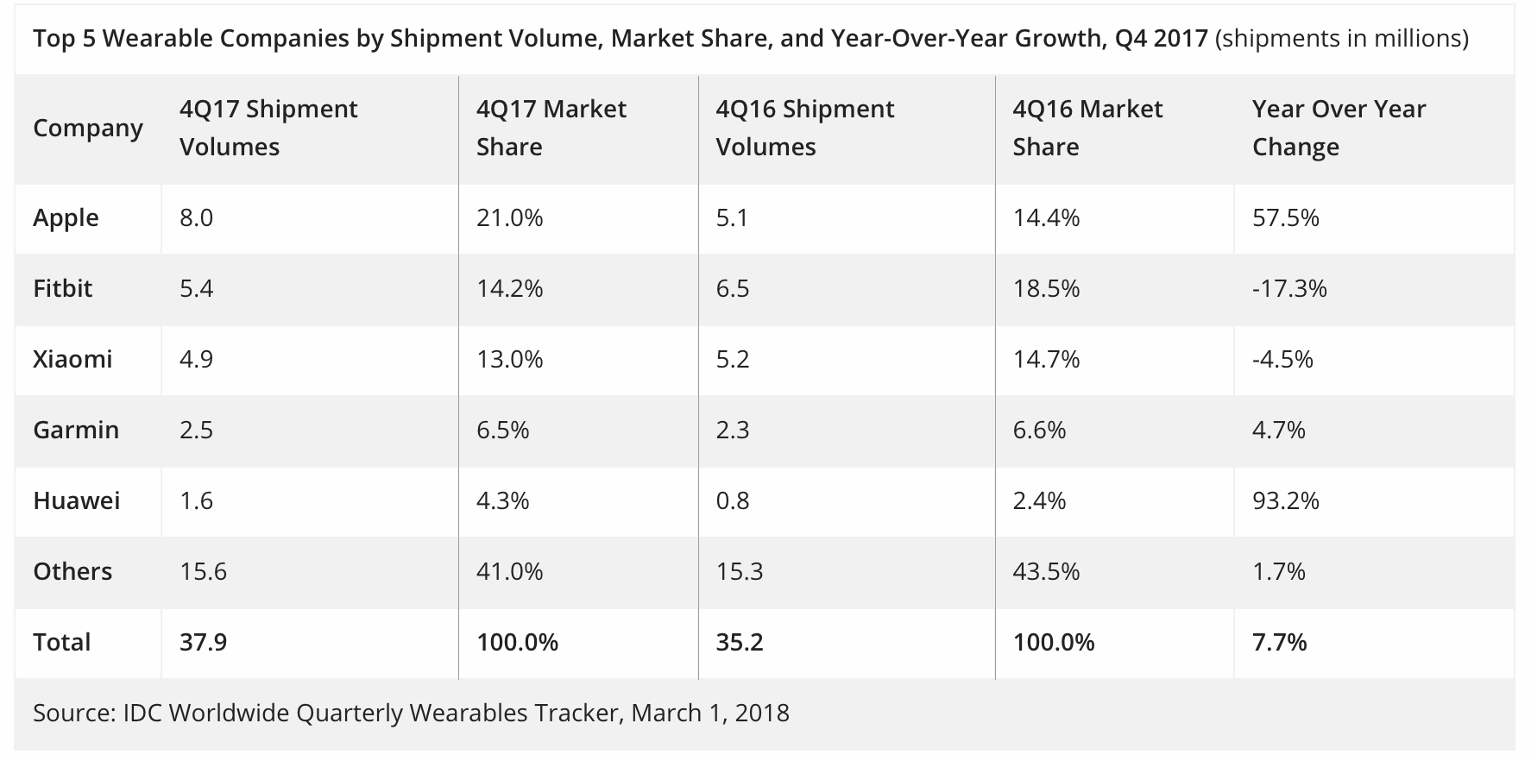

New Health Ecosystem

Slide 19
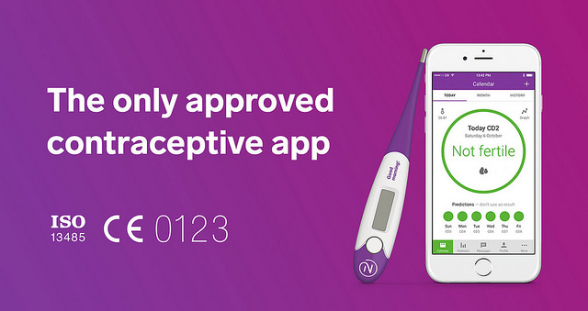

New Health Ecosystem

Slide 20
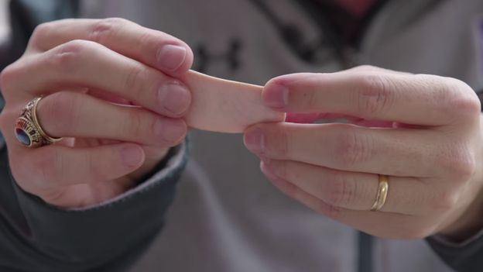
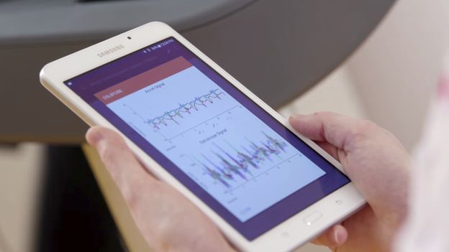
Scientists in the US are developing wearable sensors to speed up the recovery of stroke patients.
"This technology to put sensors on the body to assess which muscle groups work or not can really pinpoint the areas affected by the stroke and can target therapies to specifically improve those issues," she told BBC News.

Slide 21







Slide 22
Typical HealthCare IT Mismanagement
iT or It
IT personnel is mastery of Process and Tedium, Medical Practice requires mastery of Complexity.
Leader and IT knowledge
Report, Organization, Agenda focus IT
IT, not for Efficiency
No Standard
Too much Packages, Seperated Environment

Slide 23
Redefining Health Care
Universal coverage is essential but not enough
The core issue in health care is the value of health care delivered
Value: Patient health outcomes per dollar spend
Today, 21st century medical technology is delivered with 19th century organization structures management practices and pricing models
Financial success of system participant ≠ Patient success
M.E. Porter

Slide 24
Bad Competition
(Zero or Negative sum)
Competition to shift costs or capture more revenue
Competition to increase bargaining power
Competition to capture patients and restrict choice
Competition to restrict services in order to maximize revenue per visit or reduce cost
Good Competition
(Positive sum)
Competition to increase value for patients
M.E. Porter

Slide 25

-Bill Nye-
Everyone you will ever meet knows something you don’t.

Slide 26


(Just) We
(No more)They

Slide 27
ทิศทางการทำงานเขตบริการสุขภาพ 8
Strategic Focus (What to do, what to not do, Prioritization)
ทิศทางมุ่งสู่ผลกระทบให้เกิดความเท่าเทียมกันของผลลัพธ์ด้านสุขภาพ และสุขภาวะของประชาชน ซึ่งสามารถวัดผลได้ (Equity on Health and Well Being) รวมทั้งการเพิ่มผลิตภาพต่อช่วงชีวิต
(**Service Focus->People Focus**) Value based health care
การดำเนินการต้องมุ่งลดการใช้ทรัพยากรต่อราย และหรือเพิ่มผลลัพธ์ด้านสุขภาพ ผลิตภาพ และสุขภาวะของประชาชน โดยมีหลักฐานเชิงประจักษ์ และใช้ข้อมูลวัดผลได้ (Efficiency Improvement, Value Management)
เปิดให้มีส่วนร่วมบูรณาการทุกภาคส่วน (Integration, Participation)
เน้นการป้องกันระดับปฐมภูมิโดยการลดพฤติกรรมเสี่ยงต่อสุขภาพในการดำรงชีวิตปัจจุบัน (Primary Prevention, Behavior Change)
มุ่งสู่การใช้ IT, Big Data, Mobile, AI (Appropriate Techonology)

Slide 28

R8 Value Management
Guide to Goal
Value not Volume
Culture over Command
Expense for Efficacy
Solve with Solution

Slide 29
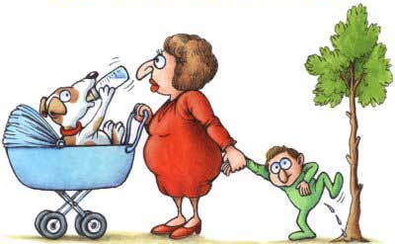
ประเด็นความท้าทาย ความยาก และปัญหาอุปสรรค
Most challenge is Mindset.
Guide without Goal
Volume without Value
Command without Culture
Expense without Efficacy
Solve without Solution

